Slide 1
六室支部——聚力率先我行动专题活动
弘扬工匠精神
勇攀创新高峰
创新科技·服务国家·造福人民
Notes:
弘扬工匠精神，不断创新技术

Slide 2
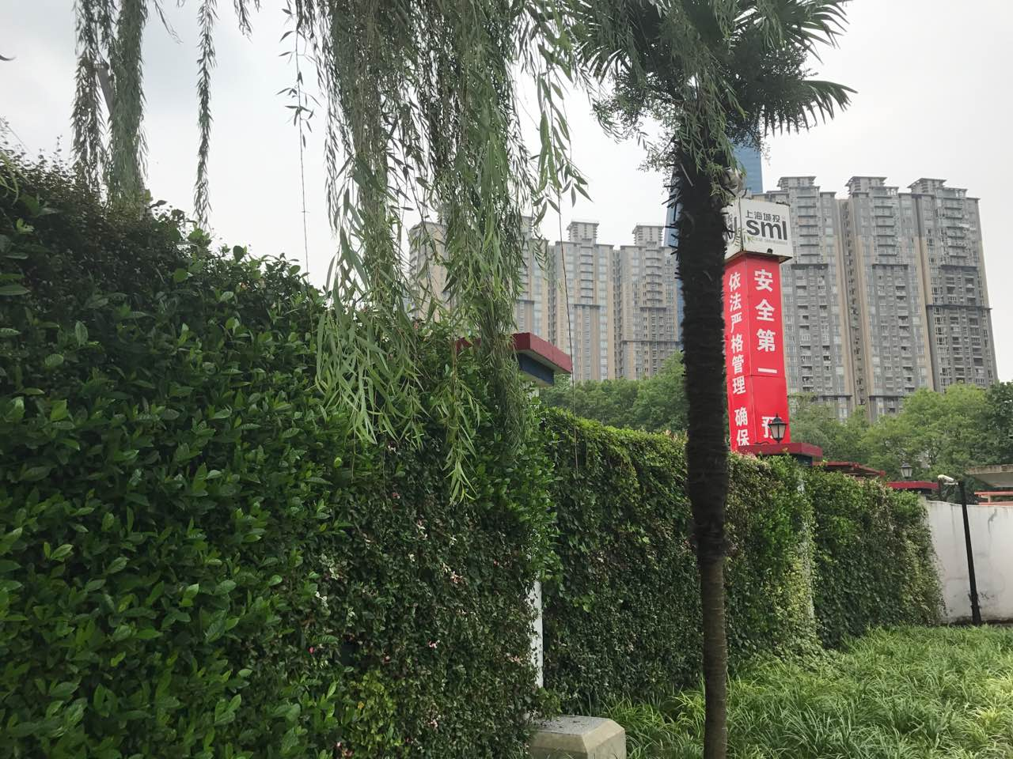
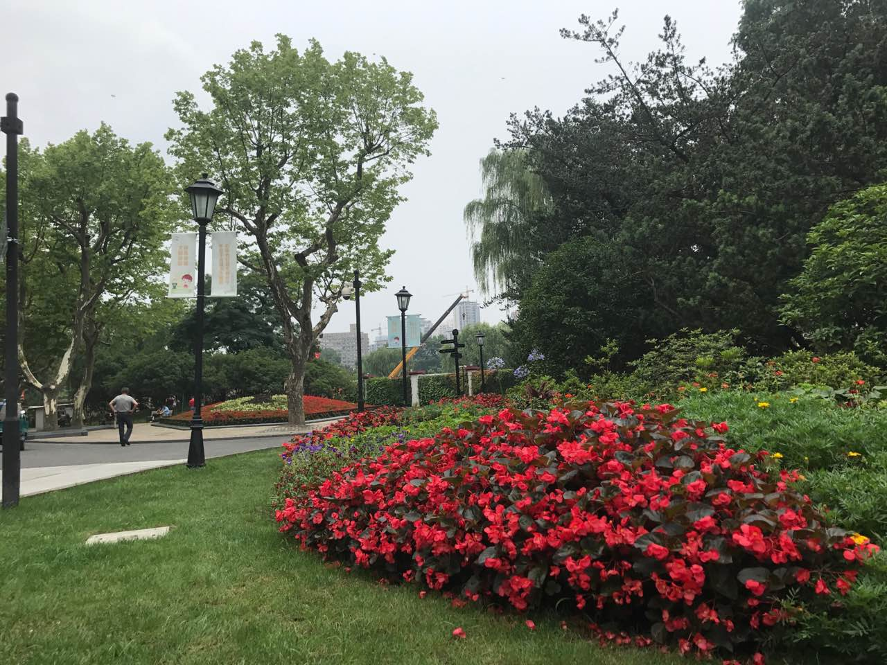
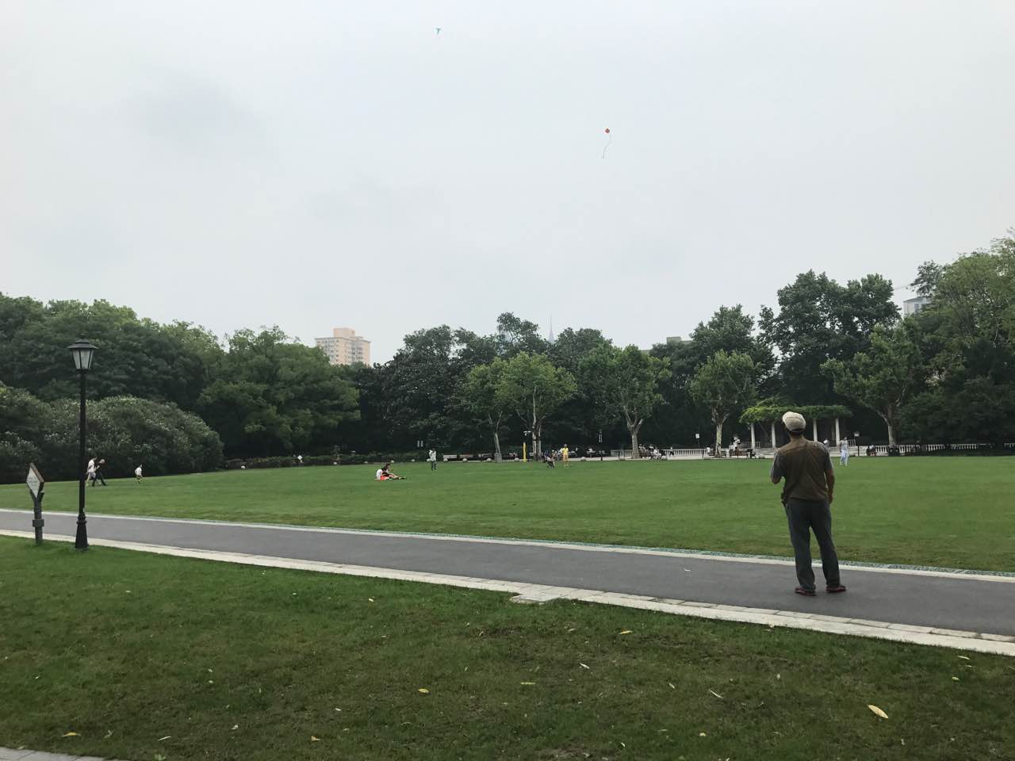
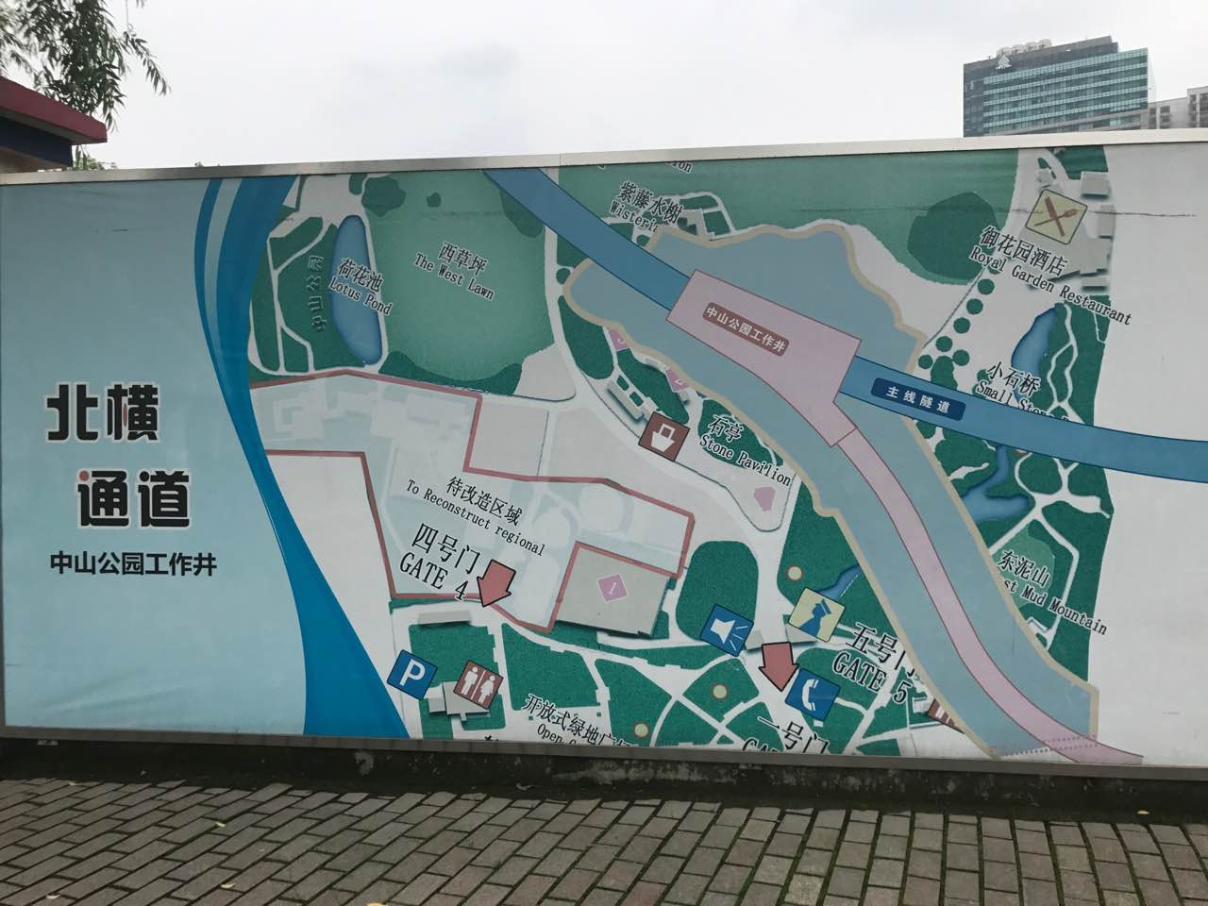
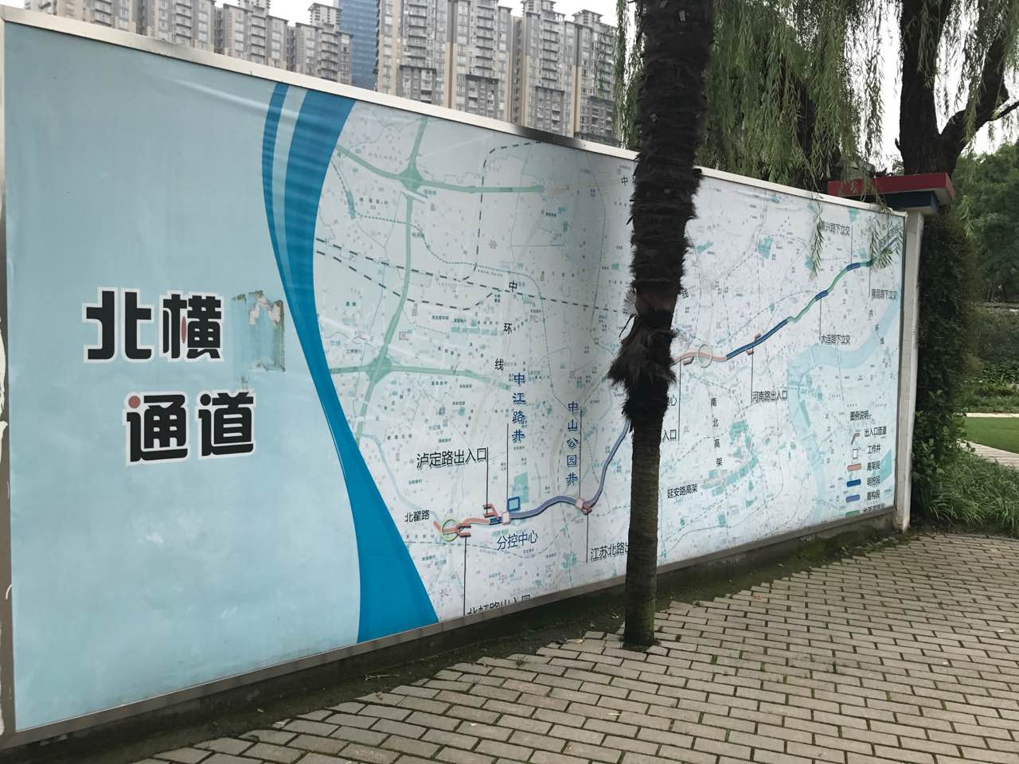

Slide 3
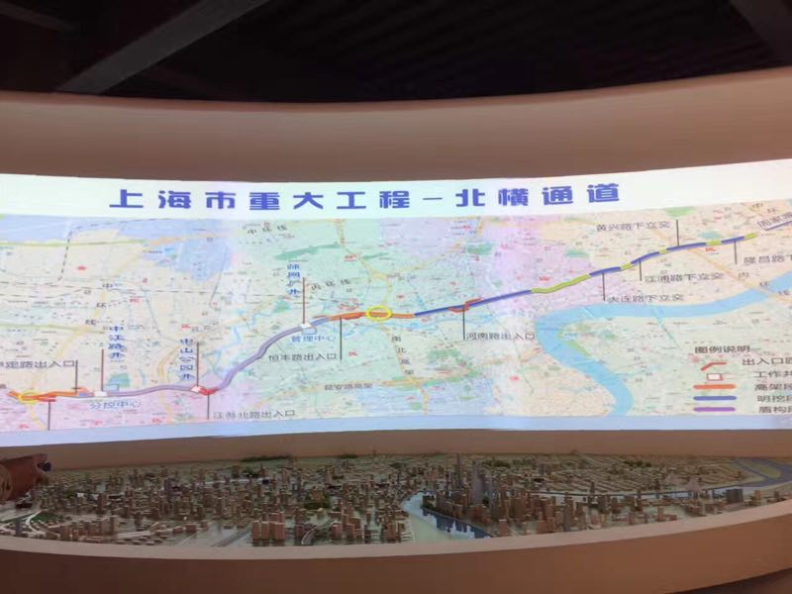
走近北横通道

Slide 4
工匠精神
工作是一种修行，世间只有必然性没有偶然性！
“
很多人认为工匠是一种机械重复的工作者，其实工匠有着更深远的意思。他代表着一个时代的气质，坚定、踏实、精益求精。
在工匠们的眼里，只有对质量的精益求精、对制造的一丝不苟、对完美的孜孜追求，除此之外，没有其他。
”

Slide 5
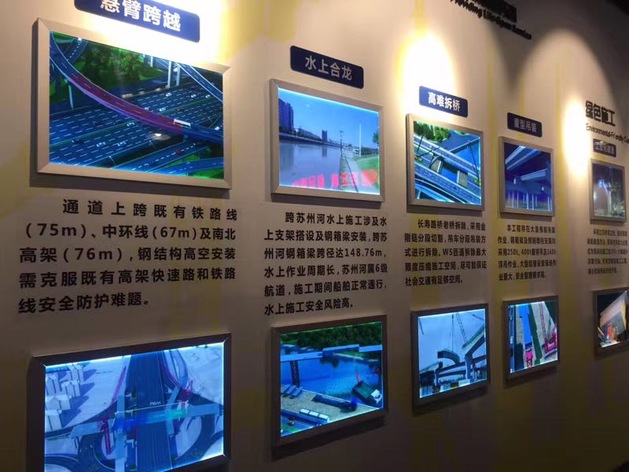
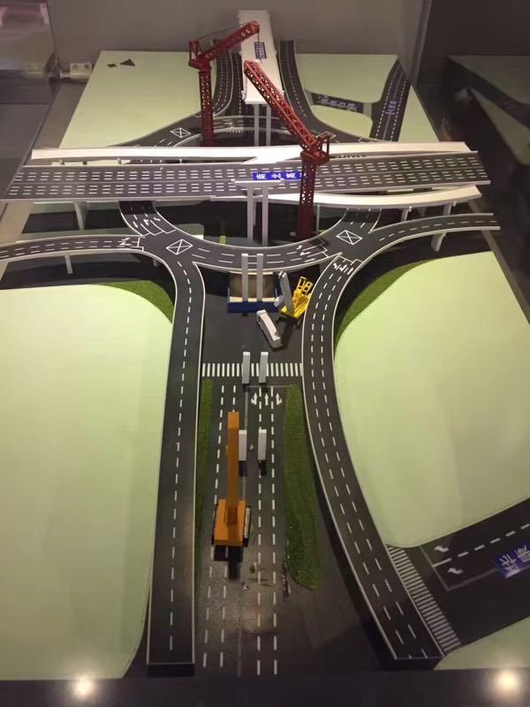

Slide 6
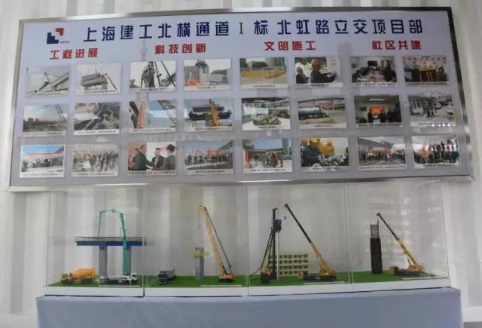
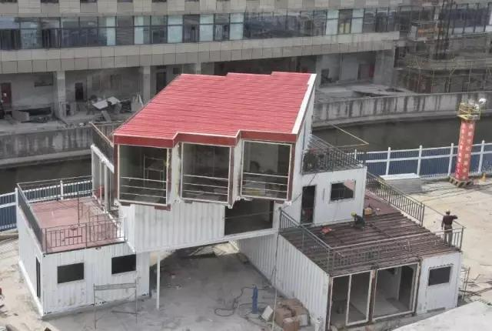
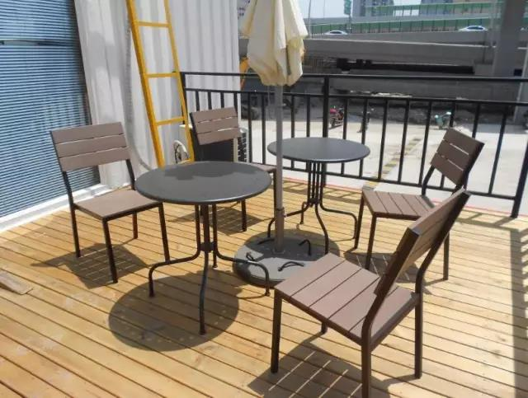
11只集装箱搭成的办公室

Slide 7
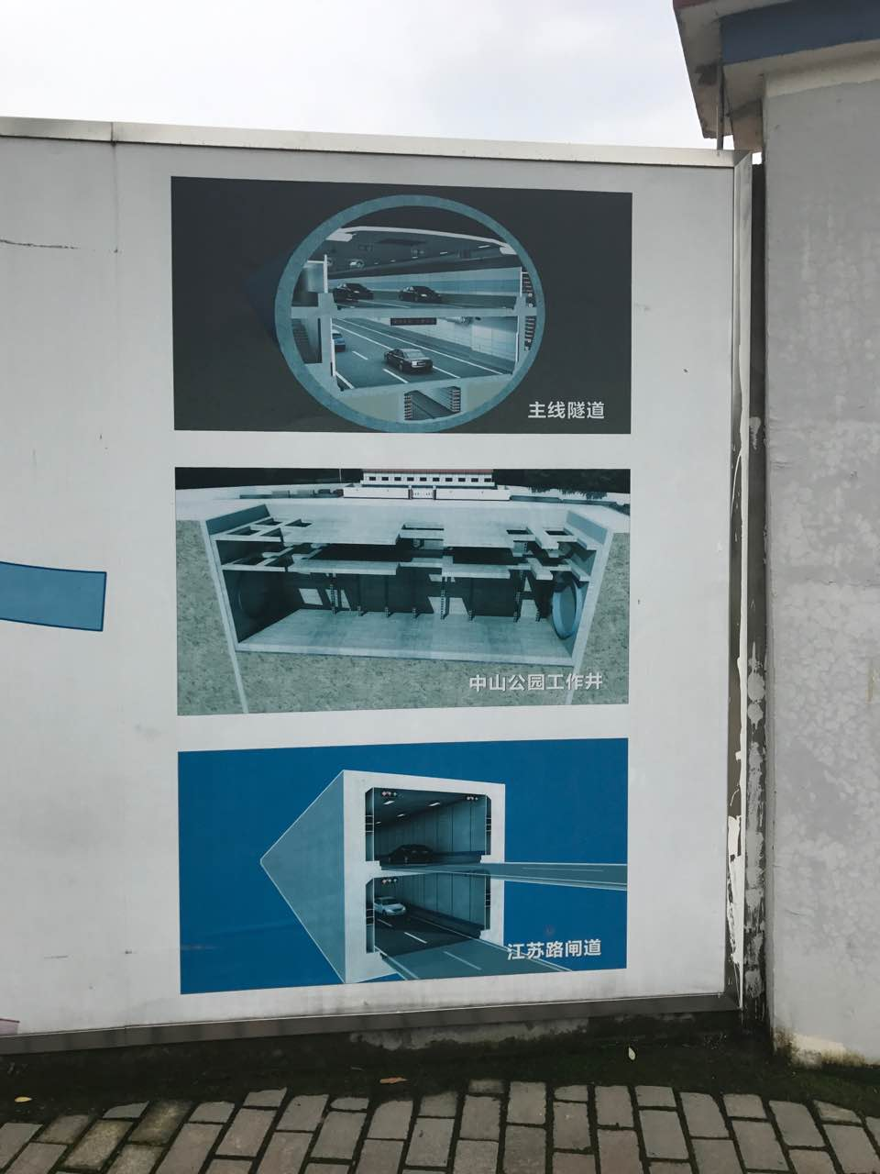
北横通道超级盾构始发推进，破上海隧道直径纪录
为了在寸土寸金的城市中心辟出一条连续通道，实现城市深层地下空间的集约利用，项目采用了直径为15.56米的超大直径泥水平衡盾构进行施工。
盾构机“纵横号”将从位于中江路光复西路交叉口的工作井出发，一路向东经过中山公园内的中间井，最终到达位于昌化路长寿路口的筛网厂工作井，全程约6400米。
建成隧道将满足双向6车道、车速60公里/小时的通行要求，相当于“地下延安路高架”。

Slide 8
工匠精神：
工匠之行 在行动中体悟修行的乐趣工匠精神不是口号，它存在于每一个人身上，心中。长久以来，正是由于缺乏对精品的坚持、追求和积累，才让我们的成长之路崎岖坎坷，组织发展之途充满刑荆。这种缺乏也让持久创新变得异常艰难，更让基业常青成为凤毛麟角，所以，在资源日渐匮乏的后成长时代，重提工匠精神、重塑工匠精神，是生存、发展的必经之路。
一

Slide 9
学习北横工匠精神，结合实际工作，努力出创新成果、出创新人才、出创新思想

